Slide 1
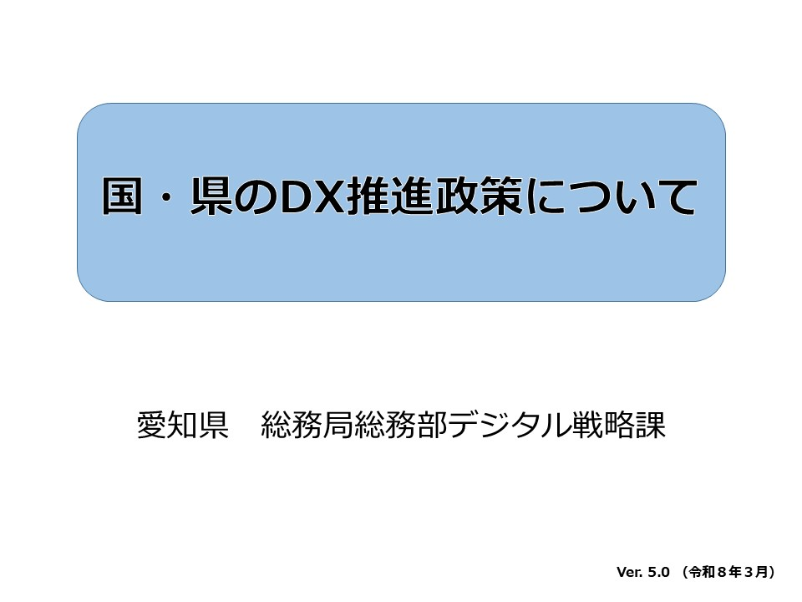
Notes:
みなさん、こんにちは。
今日は、国や県のDX推進政策について、ご紹介します。
「ＤＸ」とは、「デジタル・トランスフォーメーション」の略で、情報通信技術を活用した業態の変革を意味します。
いろいろな施策がありますが、みなさんの生活に深く関わるものを中心にご紹介します。

Slide 2
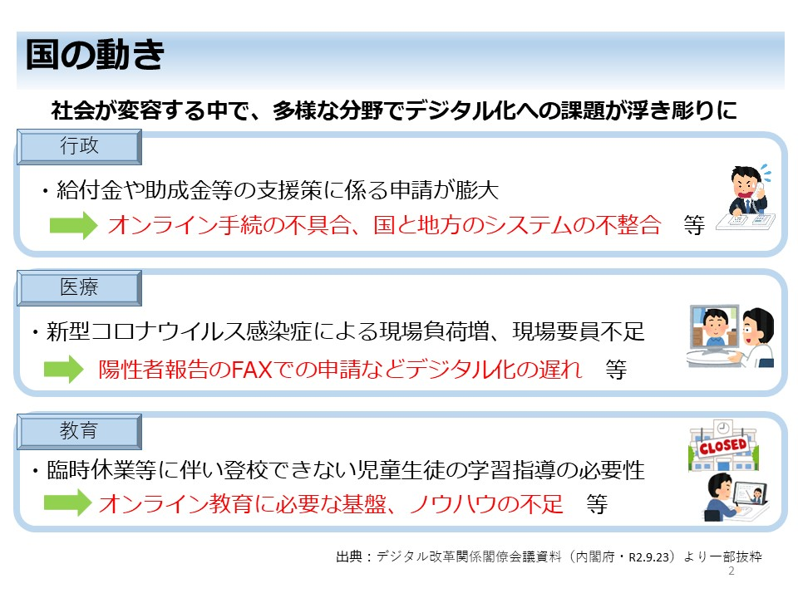
Notes:
まず、DX推進について国の動きをご紹介します。
今回の新型コロナウイルス感染症への対応で、デジタル化へのさまざまな課題が明らかになりました。
例えば、行政分野では、給付金や助成金の支援策に係る申請が膨大となり、対応が遅くなりました。遅れた主な要因として、オンライン対応ができていなかったこと、国と地方のシステムが整合していなかったことなどが挙げられます。
また、医療では、陽性者の報告がFAXでされていたなど、現場の負荷が増え、デジタル化の遅れが顕著に現れました。
教育では、学校の休業等に伴い、オンライン授業の必要性を迫られました。
このような社会情勢を受け、国民が当たり前に望んでいるサービスを実現し、デジタル化の利便性を実感できる社会をつくっていくため、デジタル改革を推進していく動きが加速していきました。

Slide 3
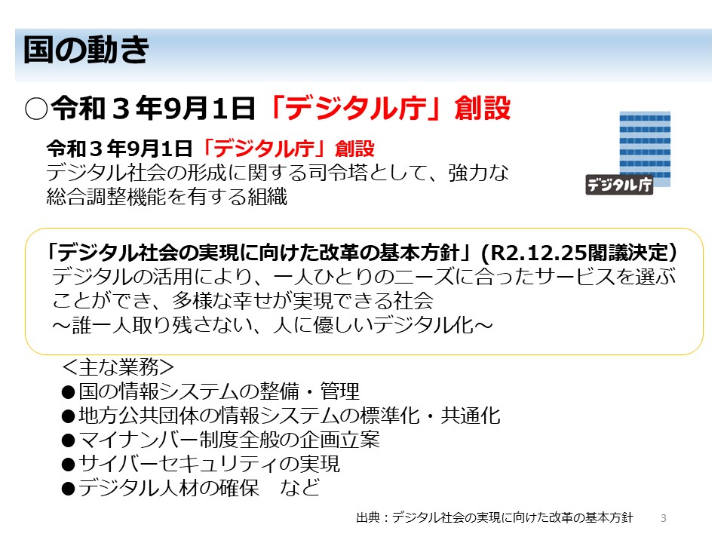
Notes:
そして、デジタル社会の形成に関する司令塔として、令和3年9月1日、「デジタル庁」が創設されました。
「デジタル社会の実現に向けた改革の基本方針」において、「デジタルの活用により、一人ひとりのニーズに合ったサービスを選ぶことができ、多様な幸せが実現できる社会」を掲げ、「誰一人取り残さない、人に優しいデジタル化」を目指します。
主な業務として、「国の情報システムの整備・管理」「地方公共団体の情報システムの標準化・共通化」「マイナンバー制度全般の企画立案」「サイバーセキュリティの実現」「デジタル人材の確保」などがあります。

Slide 4
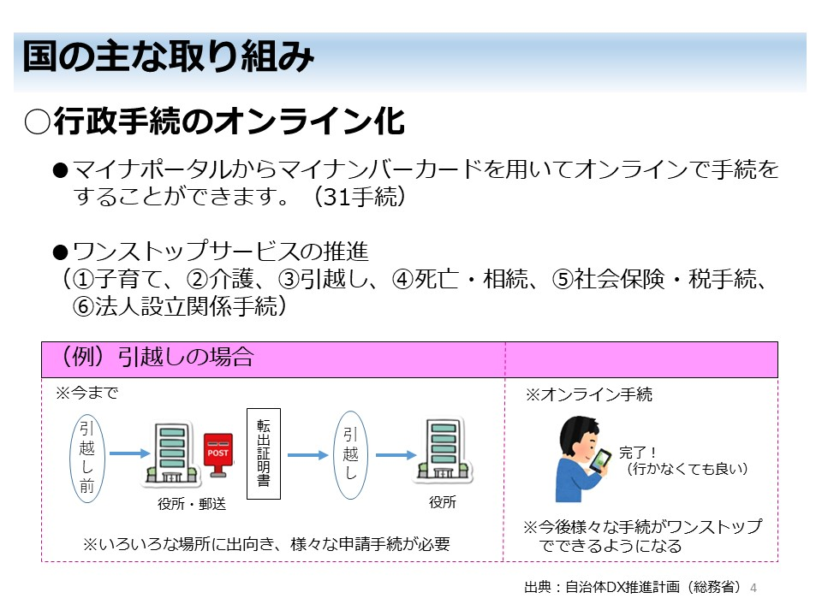
Notes:
国の取り組みについてご説明いたします。
行政手続のオンライン化を進めることにより、マイナポータルからマイナンバーカードを用いてオンラインで手続をすることができます。
マイナポータルは、政府が運営するオンラインサービスで、子育てや介護をはじめとする行政サービスの検索や、オンライン申請ができたり、行政からのお知らせを受け取ることができます。
こちらは引越しの際の手続例になります。今までは、引っ越す前と後で、それぞれさまざまな手続をする必要がありますが、それがオンラインで簡単に手続きができ、さらにワンストップで処理ができるようになるというものです。
今後は、行政手続等を行う際の負担等を大幅に減らし、使う方がその利便性を実感できるよう、関連する行政手続のワンストップ化を推進していきます。

Slide 5
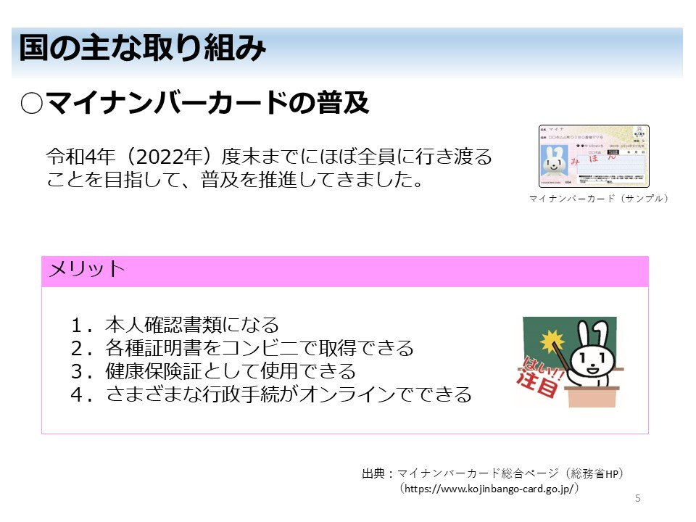
Notes:
次に、マイナンバーカードの普及についてです。
マイナンバー制度の導入のポイントは、「国民の利便性の向上」「行政の効率化」「公平・公正な社会の実現」です。
マイナンバーカードは、個人番号を証明する書類や本人確認の際の公的な本人確認書類として利用でき、また、さまざまな行政サービスを受けることができるようになるICカードです。メリットとしては、
１．本人確認書類になる
２．各種証明書をコンビニで取得できる
３．健康保険証として使用できる
４．さまざまな行政手続がオンラインでできる
などがあり、政府は2022年度末までにほぼ全員に行き渡ることを目指し、普及を推進してきました。

Slide 6
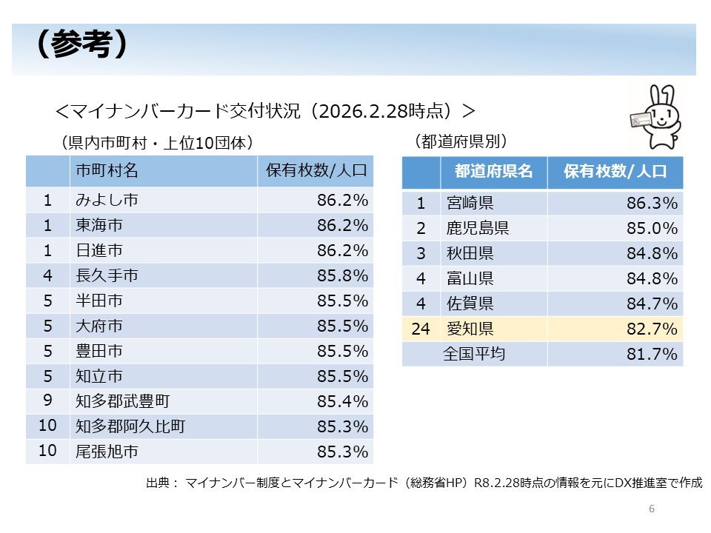
Notes:
参考情報として、2026年2月28日時点の、愛知県内市町村のうち上位10団体と、都道府県別のマイナンバーカード交付状況がこちらです。
ご自身の市町村の普及率はいかがでしょうか？
まだ取得されていない方がいらっしゃいましたら、この機会に取得されてはいかがでしょうか。
詳細は総務省のHPで公開されており、毎月更新されますので、よろしければご参照ください。
https://www.soumu.go.jp/kojinbango_card/

Slide 7
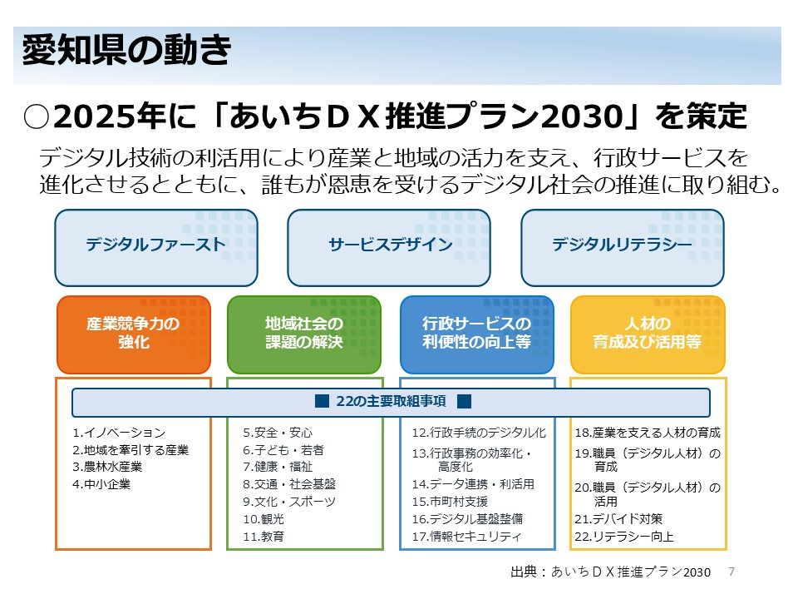
Notes:
最後に、愛知県の動きをお話しします。
愛知県では、2025年12月に「あいちＤＸ推進プラン2030」を策定しました。
プランの視点として、「デジタルファースト」「サービスデザイン」「デジタルリテラシー」を
柱として「産業競争力の強化」「地域社会の課題の解決」「行政サービスの利便性の向上等」「人材の育成及び活用等」を掲げています。
この表の中で、みなさんにとって特に身近な取り組みは「行政サービスの利便性向上等」だと思います。
県民のみなさんが、インターネット等を活用して容易に安心して行政手続を行うことができるよう、オンライン化できる行政手続のオンライン化を進めています。

Slide 8
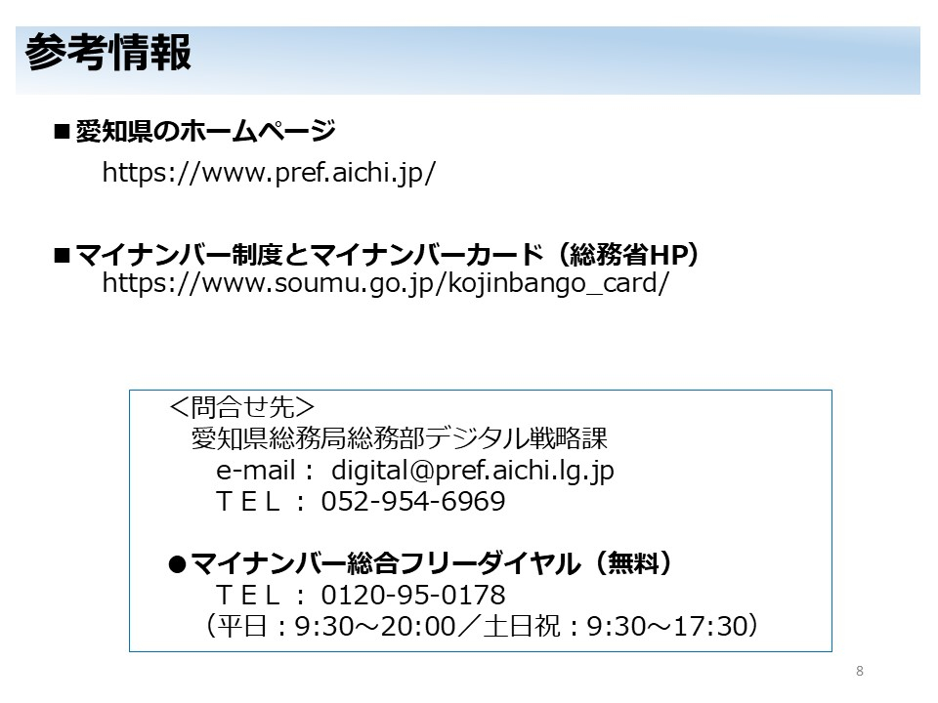
Notes:
愛知県ではこれからも、DX推進のため、さまざまな取組を行ってまいります。
愛知県のホームページにおいて、情報を発信していますので、ご参照ください。
今後ともよろしくお願いいたします。

